Slide 1
第四模块 一阶导与微分
第二章 导数与微分
第一节 导数概念
第二节 函数的求导法则
第四节 隐函数及由参数方程所确定的函数的导数（上）
第五节 函数的微分

Slide 2
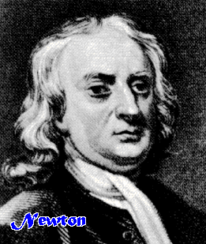
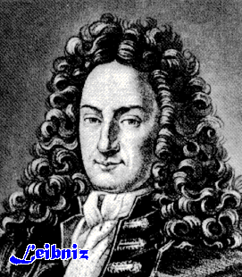
第二章
导数思想最早由法国
数学家 Ferma 在研究
导数与微分
极值问题中提出.
微积分学的创始人:
英国数学家 Newton
德国数学家 Leibniz
导数
描述函数变化快慢
微分学
微分
描述函数变化程度
都是描述物质运动的工具
(从微观上研究函数)
Notes:
运行时, 点击照片可显示牛顿, 莱布尼兹的简介, 并自动返回. 不点击则不显示.

Slide 3

第一节
第二章
导数的概念
一、引例
二、单点导数的定义
三、单侧导数的定义
四、区间可导与导函数的定义
五、导数的几何意义
六、函数的可导性与连续性的关系

Slide 4






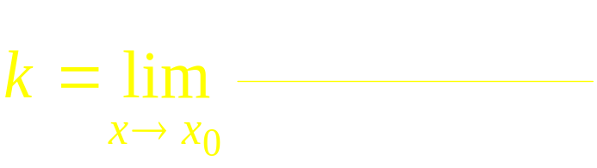


1. 曲线的切线斜率
一、 引例
曲线
在 M 点处的切线
割线 M N 的极限位置 M T
(当 时)
切线 MT 的斜率
割线 M N 的斜率

Slide 5
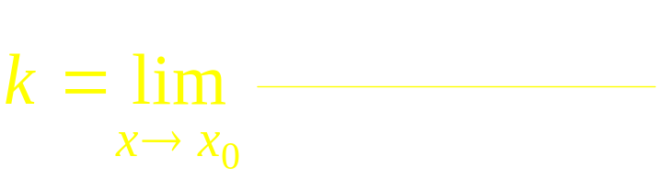

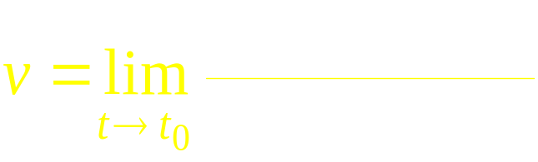

两个问题的共性:
切线斜率
瞬时速度
所求量为函数增量与自变量增量之比的极限 .
类似问题还有:
加速度
是速度增量与时间增量之比的极限
变化率问题
角速度
是转角增量与时间增量之比的极限
线密度
是质量增量与长度增量之比的极限
电流强度
是电量增量与时间增量之比的极限

Slide 6
二、单点导数的定义
定义1 . 设函数
在点
的某邻域内有定义 ,
若
存在,
则称函数
在点
处可导,
并称此极限为
在点
的导数.
记作:
即

Slide 7
运动质点的位置函数
在 时刻的瞬时速度
曲线
在 M 点处的切线斜率

Slide 8


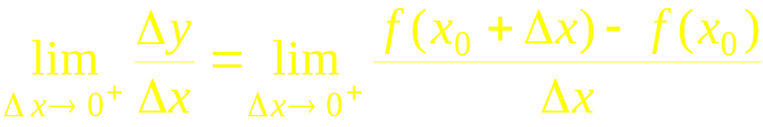



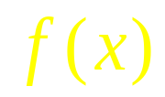



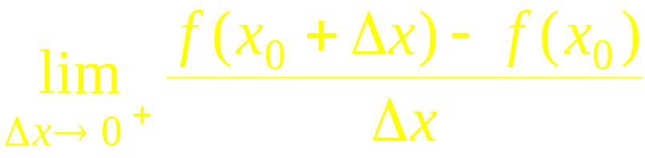



三、单侧导数的定义
定义2 . 设函数
在点
的某个右 邻域内
(左)
有定义,
若极限
则称此极限值为
(左)
记作
存在,
在 处的右 导数,
即
例如,
在 x = 0 处有

Slide 9

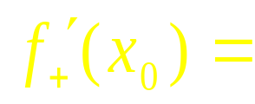
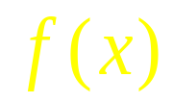


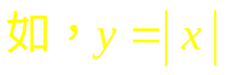
定理1. 函数
在点
可导的充分必要条件
是
且
简写为
存在
定理2. 函数
在点
(左)
处右 导数存在
在点
必 右 连续.
(左)
左右导数存在
可导
连续
左右导数存在且相等

Slide 10

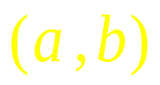
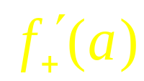
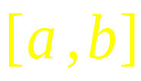
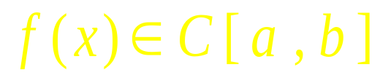
四、区间可导与导函数的定义
若函数在开区间 I 内每点都可导,
就称函数在 I 内
可导.
此时，导数值构成的新函数称为导函数.
记作:
注意:
且
与
若函数
在开区间 内可导,
都存在 ,
则称
在闭区间 上可导.
显然:
在 [a , b] 上可导

Slide 11

例1. 证明函数
在 x = 0 不可导.
证:
不存在,
若求导函数呢？
背P90导数公式
注意：分段函数在分段点处求导数，必须分左、右，用定义求！
练习：P81题7

Slide 12

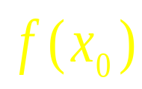
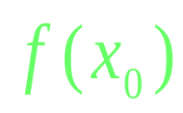
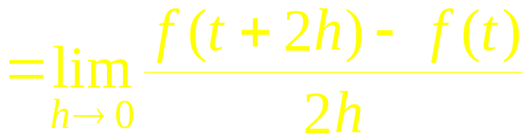



例2. 设
存在, 求极限
是否可按下述方法作:
解: 原式
原式
练习：
P81题6
思考：若已知
则

Slide 13
例3. 设
求
解： 利用导数定义求
思考：什么时候用定义求导比求导法则更简便？

Slide 14
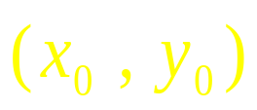

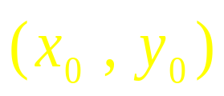







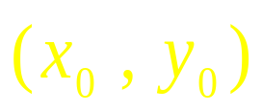

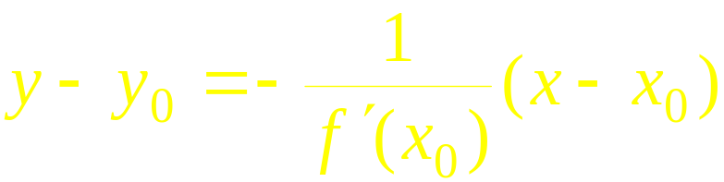
五、导数的几何意义
曲线
在点
的切线斜率为
若
曲线过
上升;
若
曲线过
下降;
若
切线与 x 轴平行,
称为驻点;
若
切线与 x 轴垂直 .
曲线在点
处的
切线方程:
法线方程:

Slide 15
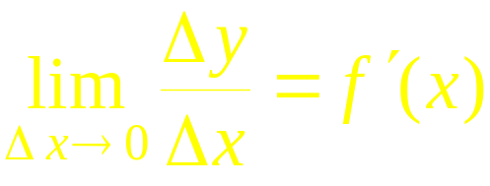
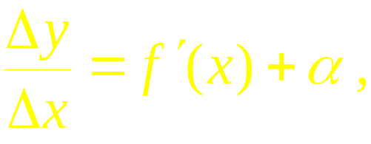
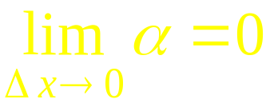




六、函数的可导性与连续性的关系
定理3.
证:
设
在点 x 处可导,
即
存在 ,
因此必有
其中
故
所以函数
在点 x 连续 .
注意: 函数在点 x 连续，但在该点未
必可导. 反例:
在 x = 0 处

Slide 16



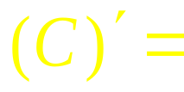

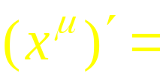
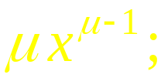






内容小结
1. 导数的实质:
增量比的极限;
2.
3. 导数的几何意义:
切线的斜率;
4. 可导必连续, 但连续不一定可导;
5. 常用求导公式：
不连续, 一定不可导.
6. 判断可导性
直接用导数定义;
看左右导数是否存在且相等.

Slide 17
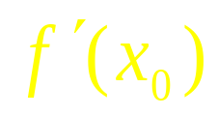
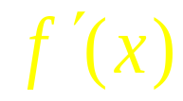
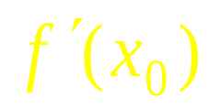
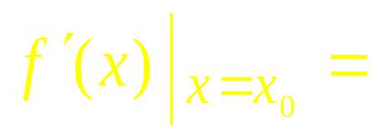
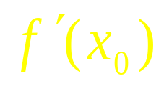
思考与练习
1. 函数 在某点 处的导数
与导函数
有什么区别与联系 ?
区别:
是函数 ,
是数值;
联系:
注意:
？

Slide 18
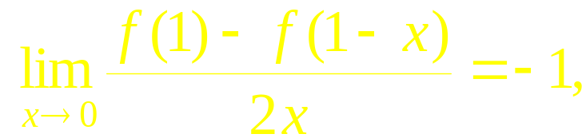


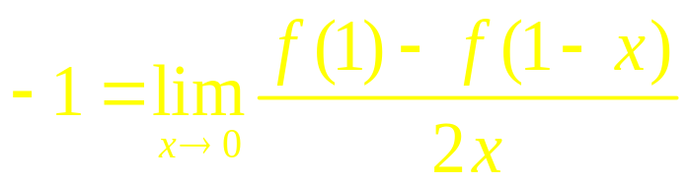
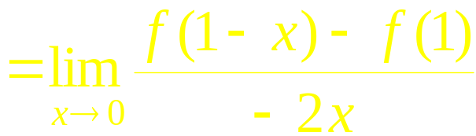
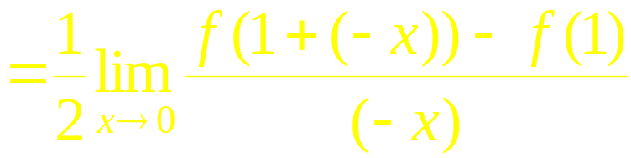
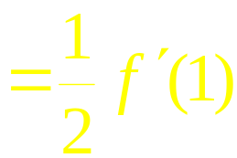

2. 设
存在, 且
求
解: 因为
所以

Slide 19
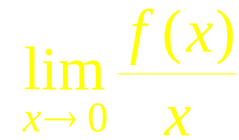



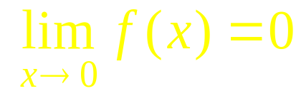


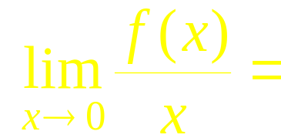
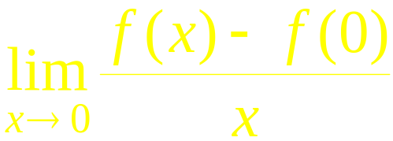

3. 设
在
处连续, 且
存在，
证明:
在
处可导.
证：因为
则有
存在，
又
在
处连续,
故
所以
即
在
处可导.

Slide 20
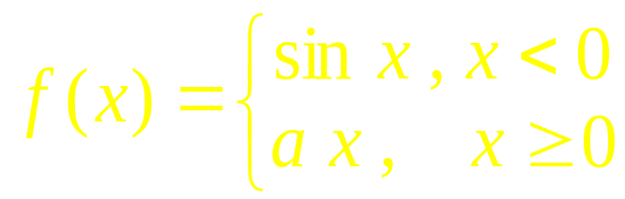
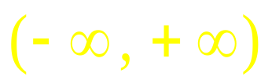
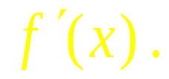
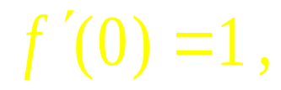
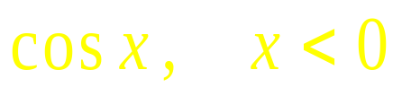
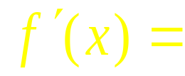
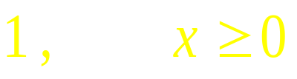
4. 设
, 问 a 取何值时,
在
都存在 , 并求出
解: 显然该函数在 x = 0 连续 .
故
时
此时
在
都存在,

Slide 21
牛顿(1642 – 1727)
伟大的英国数学家 , 物理学家, 天文
学家和自然科学家.
他在数学上的卓越
贡献是创立了微积分.
1665年他提出正
流数 (微分) 术 ,
次年又提出反流数(积分)术,
并于1671
年完成《流数术与无穷级数》一书 (1736年出版).
他
还著有《自然哲学的数学原理》和《广义算术》等 .

Slide 22
莱布尼茨 (1646 – 1716)
德国数学家, 哲学家.
他和牛顿同为
微积分的创始人 ,
他在《学艺》杂志
上发表的几篇有关微积分学的论文中,
有的早于牛顿,
所用微积分符号也远远优于牛顿 .
他还设计了作乘法的计算机 ,
系统地阐述二进制计
数法 ,
并把它与中国的八卦联系起来 .

Slide 23
第二、四节
第二章
函数的求导法则
一、四则运算求导法则
二、反函数的求导法则
三、复合函数求导法则
四、初等函数的求导问题
五、隐函数求导法
六、对数求导法
七、参数方程求导法
八、相关变化率

Slide 24

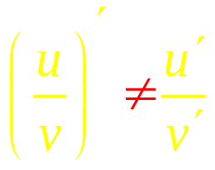



一、四则运算求导法则
定理1.
的和、
差、
积、
商 (除分母
为 0的点外) 都在点 x 可导,
且
说明.
(1)(2)可推广到任意有限项情形，例如

Slide 25


设
思考与练习
其中
在
处连续,
在求
时, 下列做法是否正确?
因
故
正确解法:
由于 f (a) = 0，故

Slide 26

例1.
解:

Slide 27




例2. 求证
证:
类似可证:

Slide 28

二、反函数的求导法则
定理2.
y 的某邻域内单调可导,
证:
在 x 处给增量
由反函数的单调性知
且由反函数的连续性知
因此

Slide 29



例3. 求反三角函数的导数.
解: 设
则
, 则
利用
类似可求得

Slide 30
三、复合函数求导法则
定理3.
在点 x 可导,
在点
可导
复合函数
在点 x 可导,
且
证:
在点 u 可导,
故
（当 时 )
故有

Slide 31
推广：此法则可推广到多个中间变量的情形.
例如,
关键: 搞清复合函数结构, 由外向内逐层求导.

Slide 32
例4. 设
求
解:
思考: 若
存在 , 如何求
的导数?
这两个记号含义不同

Slide 33
例5. 设
解:

Slide 34
四、初等函数的求导问题
1. 常数和基本初等函数的导数 (P90)

Slide 35
2. 有限次四则运算的求导法则
( C为常数 )
3. 复合函数求导法则
说明: 最基本的公式
4. 初等函数在定义区间内可导,
由定义证 ,
其他公式
且导函数仍为初等函数
用求导法则推出.

Slide 36
思考与练习
求 y'：

Slide 37
五、隐函数求导法
若由方程
可确定 y 是 x 的函数 ,
则称此
函数为隐函数 .
由
表示的函数 , 称为显函数 .
例如,
可确定显函数
可确定 y 是 x 的函数 ,
但此隐函数不能显化 .
隐函数求导法:
方程两边同时对 x 求导，把 y 看作x的函数！

Slide 38
例6. 求由方程
确定的隐函数
在 x = 0 处的导数
解: 方程两边同时对 x 求导，把 y 看作 x 的函数：
得
思考：
？求 dx / dy 呢
？求x = 0处的切线方程
(隐)'→隐
(显)'→显
因 x = 0 时 y = 0 , 故

Slide 39
思考与练习
求 y'：

Slide 40
六、对数求导法
方法:
两边取对数，化隐函数方程求解
例7. 求
的导数 .
解: 两边取对数 , 化为隐式方程
两边同时对 x 求导，把 y 看作 x 的函数
(幂指)'→幂指

Slide 41
对数求导法适用范围
幂指函数——选用
乘除、乘方、开方函数——慎用
加减函数——不适用
思考与练习

Slide 42
七、参数方程求导法
若参数方程
可确定一个 y 与 x 之间的函数
关系,
可导, 且
则
时, 有
时, 有
(此时看成 x 是 y 的函数 )

Slide 43
例8. 设
, 且
求
解:
(参数)'→参数
思考与练习

Slide 44
内容小结
1. 求导公式及求导法则 (见P90)
2. 隐函数求导法则
直接对方程两边求导
3. 对数求导法 :
适用于幂指函数及某些用连乘,
连除表示的函数
转化
4. 参数方程求导法
极坐标方程求导

Slide 45
第五节
第二章
函数的微分
一、微分的概念
二、微分运算法则

Slide 46

一、微分的概念
引例: 一块正方形金属薄片受温度变化的影响,
其
边长由
变到
问此薄片面积改变了多少?
设薄片边长为 x , 面积为 A , 则
当 x 在
取
得增量
时,
面积的增量为
关于△x 的线性主部
时为
高阶无穷小
故
称为函数在 的微分

Slide 47
定义: 若函数
在点 的增量可表示为
( A 为不依赖于△x 的常数)
则称函数
在点
可微,
而 称为
的微分,
记作
即
定理: 函数
在点 可微的充要条件是
即

Slide 48
说明:
当
时 ,
所以
时
与
是等价无穷小,
故当
很小时, 有近似公式

Slide 49
微分的几何意义
切线纵坐标的增量
当 很小时,
以直代曲
记
自变量的微分,
记作
则有
从而
导数也叫作微商

Slide 50
例如,
又如,
基本初等函数的微分公式 (见 P111表)

Slide 51
二、 微分运算法则
设 u(x) , v(x) 均可微 , 则
(C 为常数)
5. 复合函数的微分
分别可微 ,
则复合函数
的微分为
微分形式不变

Slide 52
例1.
求
解:

Slide 53
内容小结
1. 微分概念
微分的定义及几何意义
可微
可导
2. 微分运算法则
微分形式不变性 :
( u 是自变量或中间变量 )

Slide 54
思考与练习
1. 设函数
的图形如下, 试在图中标出的点
处的
及
并说明其正负 .

